Slide 1
資料：3 層中，精裝、平裝任一版本進入 10 萬名 橫軸：精裝除以平裝價格倍數 縱軸：各變數
平裝（平裝較暢銷） | 精裝（平裝較暢銷）
平裝（精裝較暢銷） | 精裝（精裝較暢銷）

Slide 2
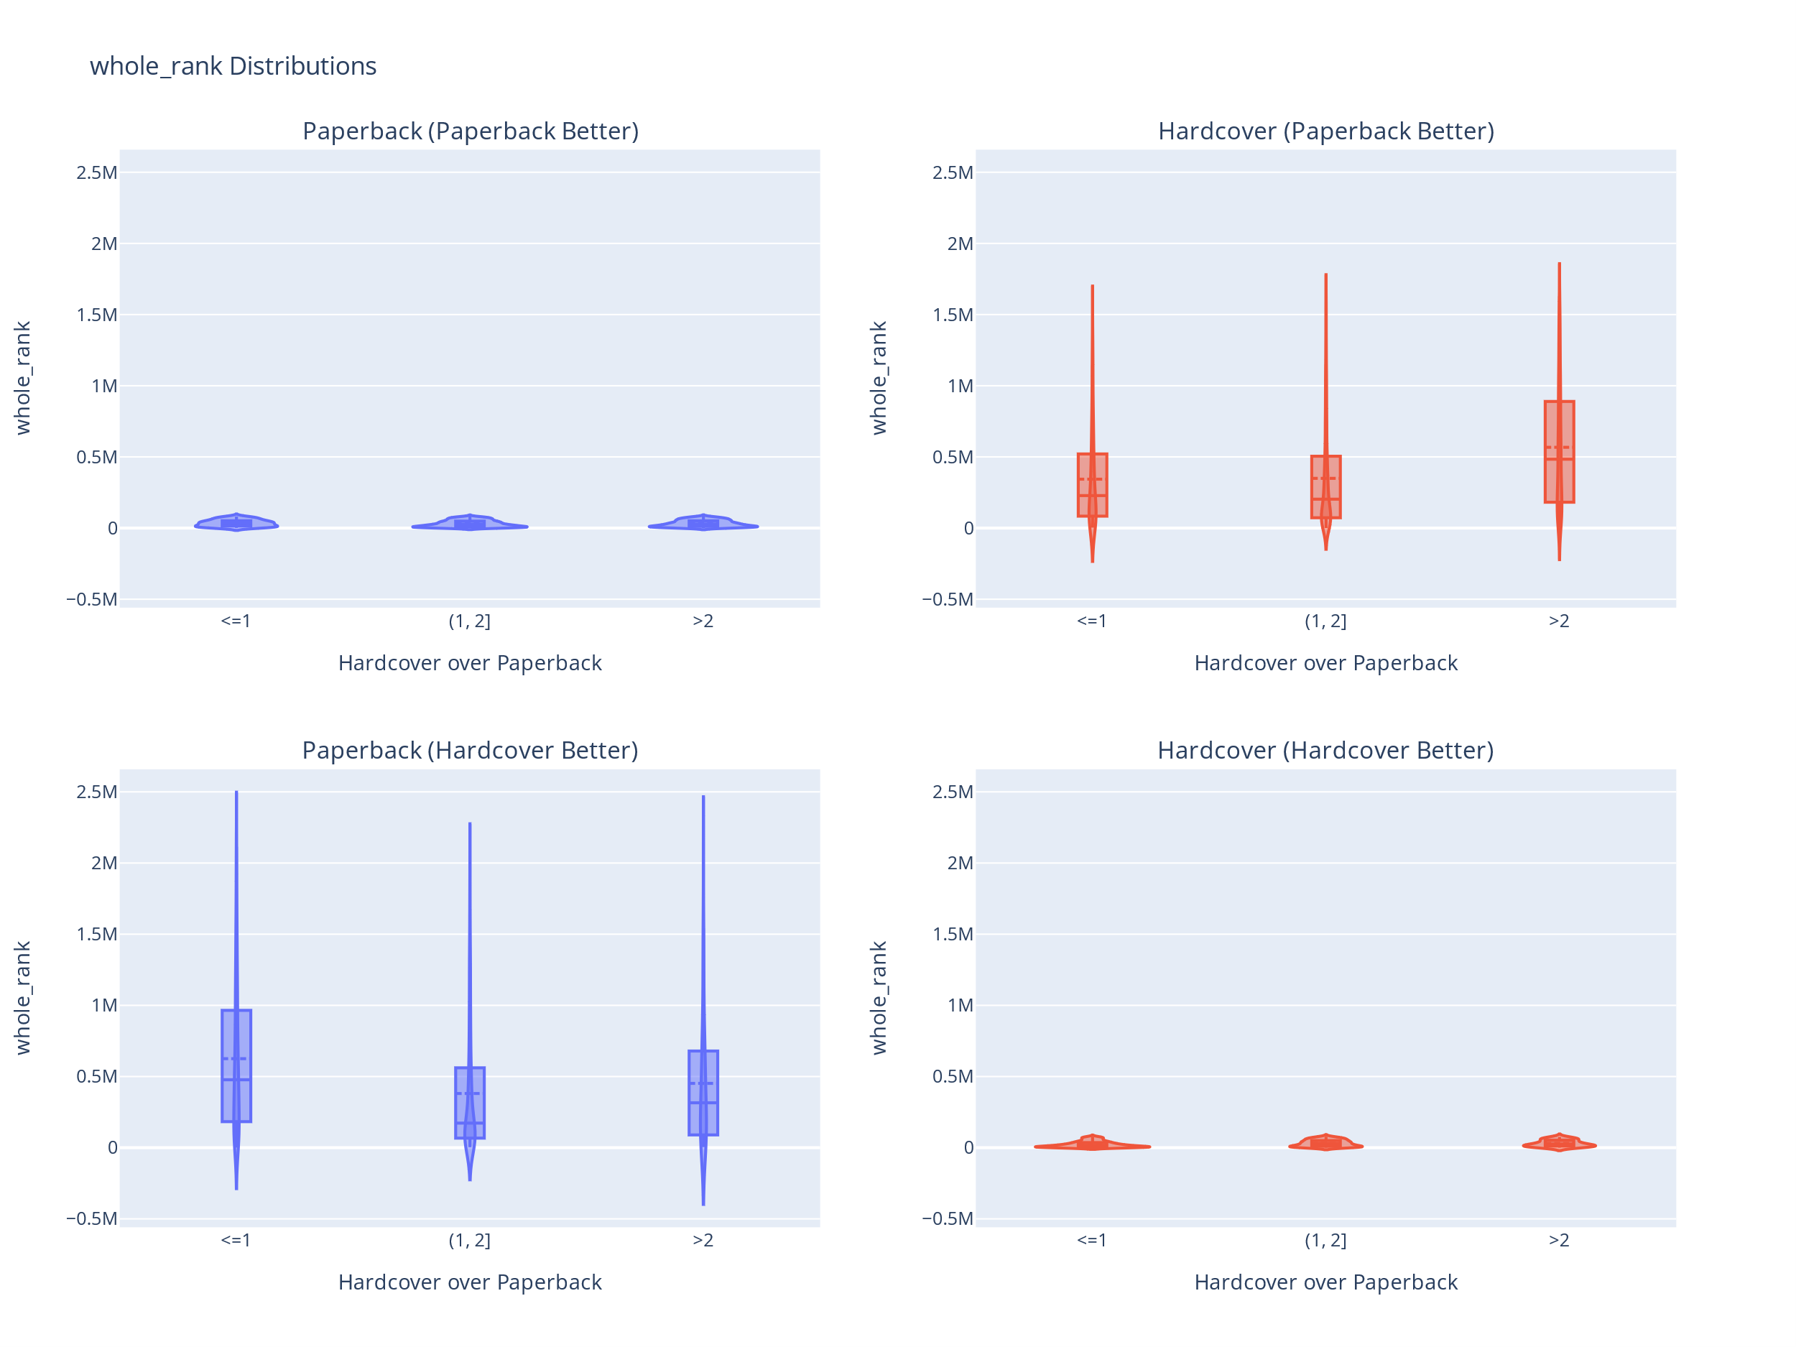

Slide 3
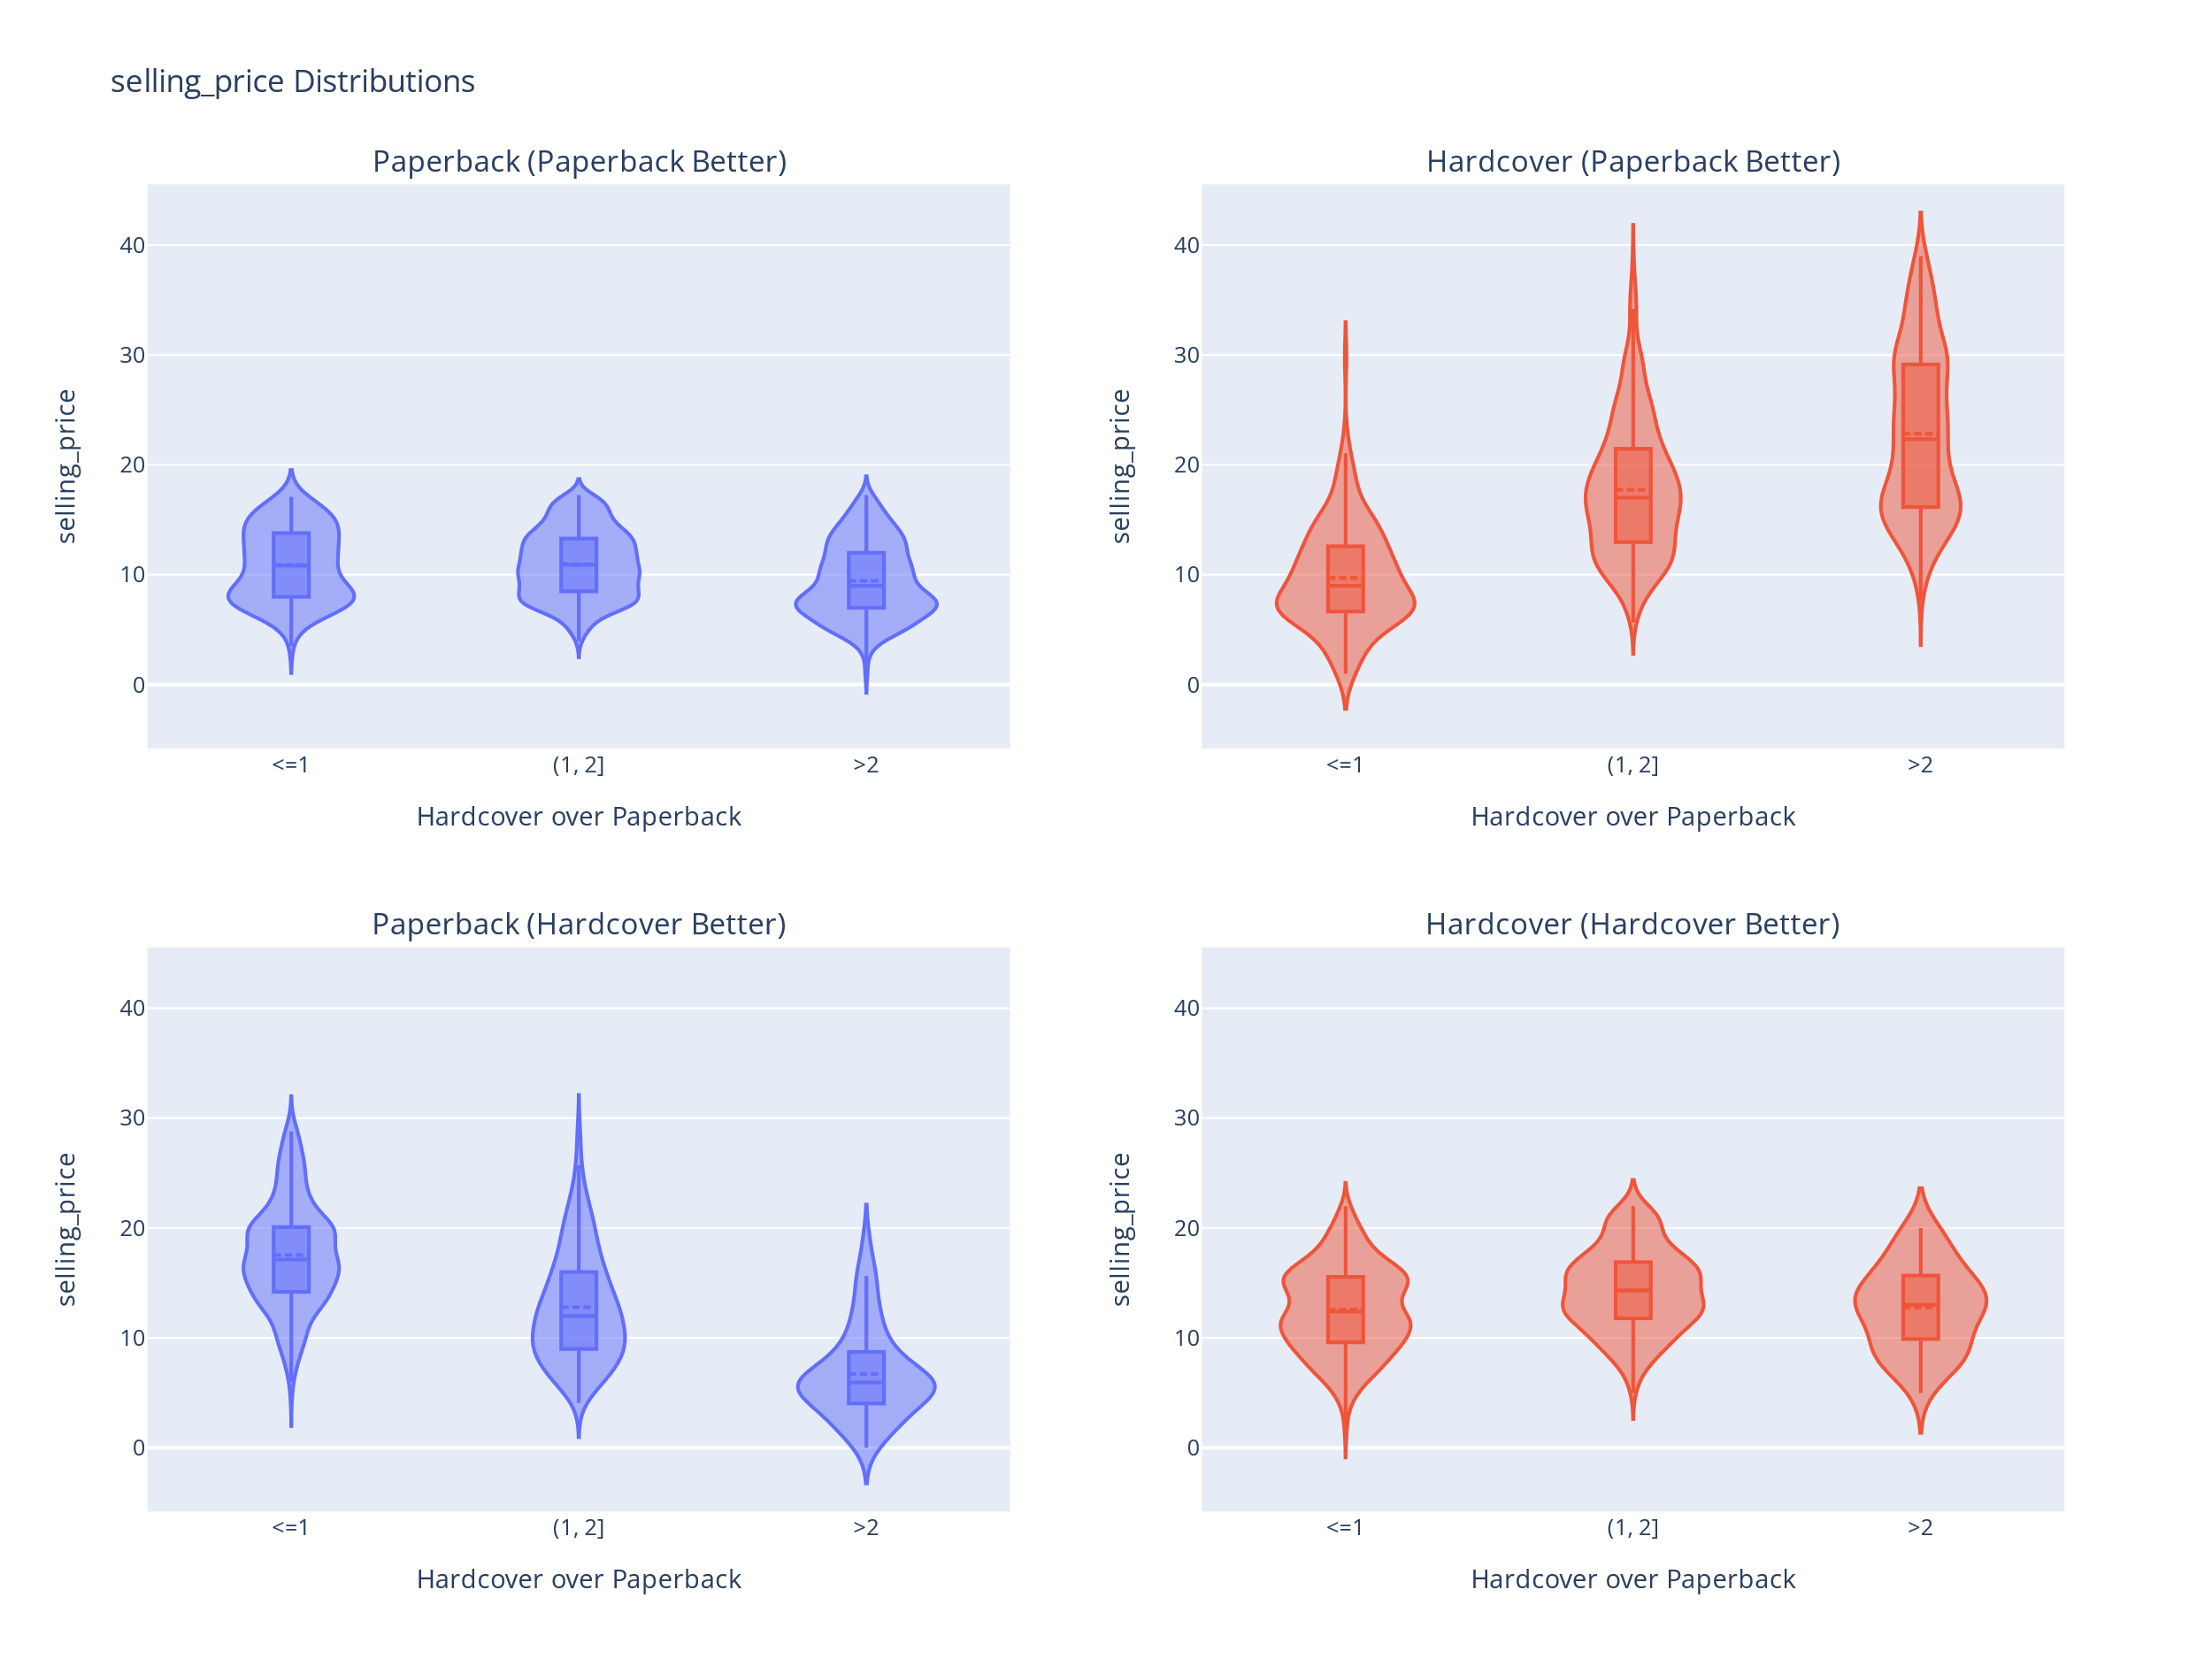
賣得好的版本，在不同倍數分群中，售價差異不大

Slide 4
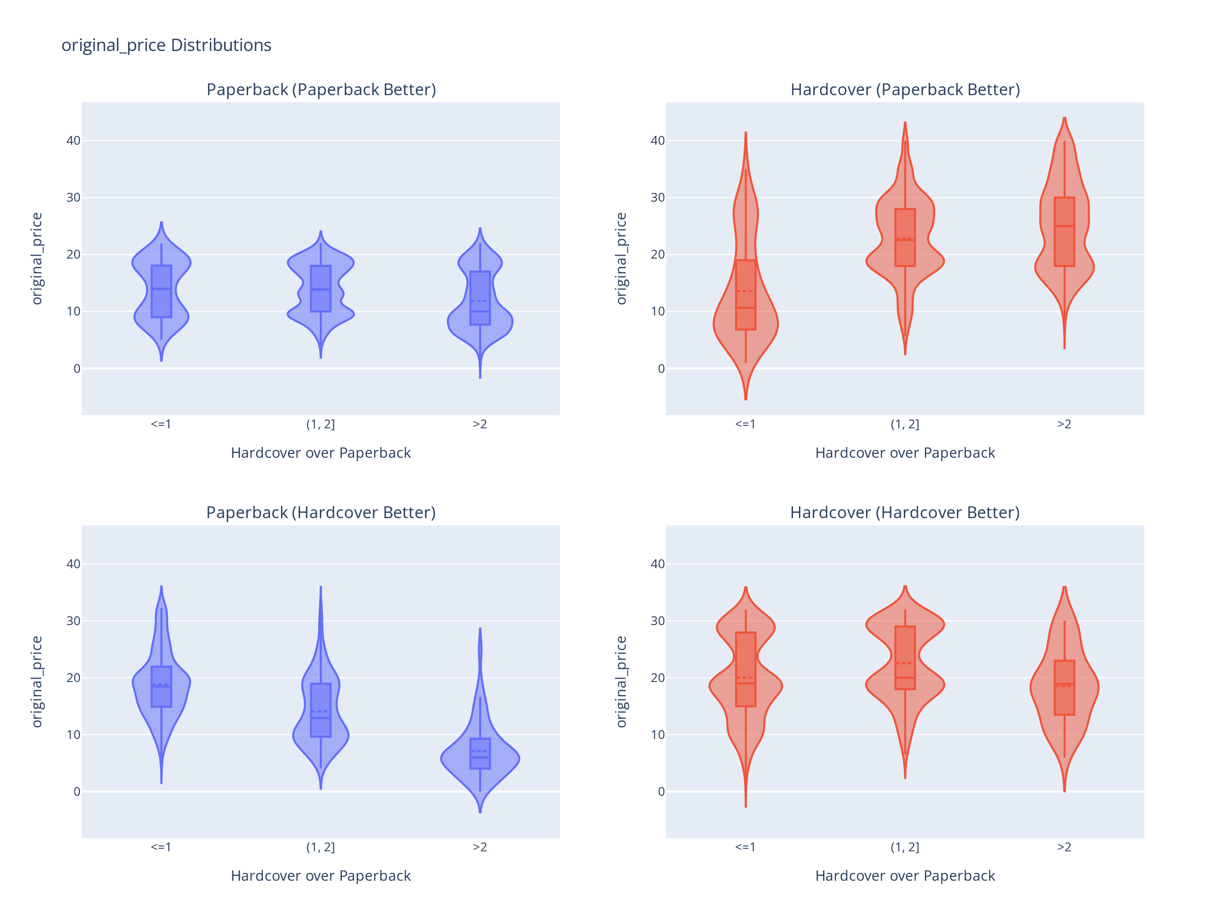
賣得好的版本，在不同倍數分群中，原價差異不大
售價低來自於原價低

Slide 5
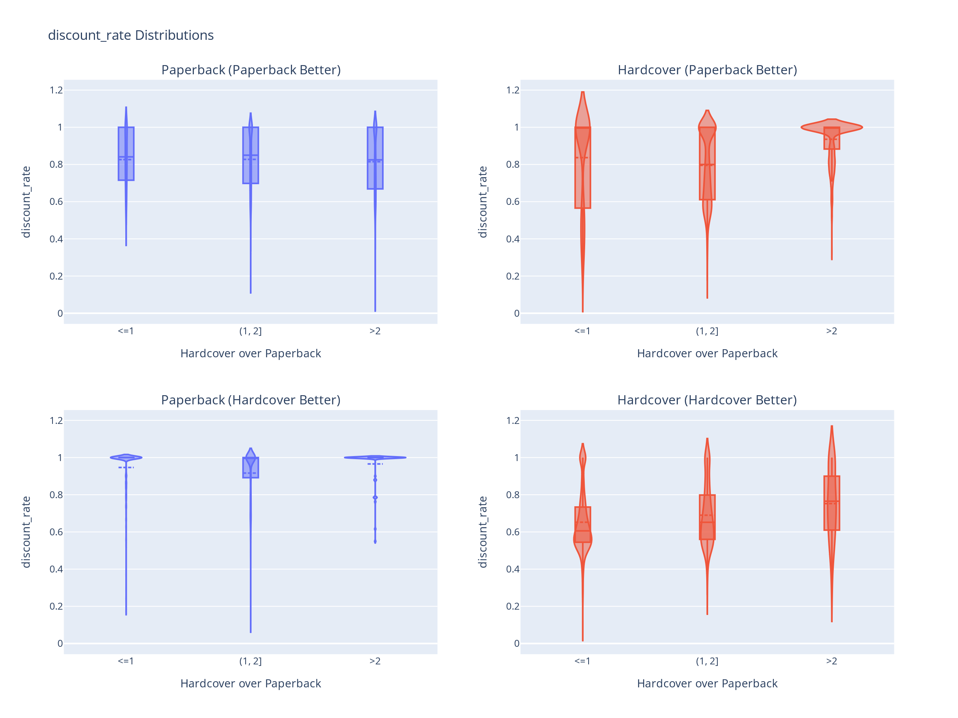
平裝賣得好的，都打 8 折
精裝賣得好的，打 6 到 8 折
賣得不好的幾乎不打折，但精裝 (1,2] 例外，打 8 折

Slide 6
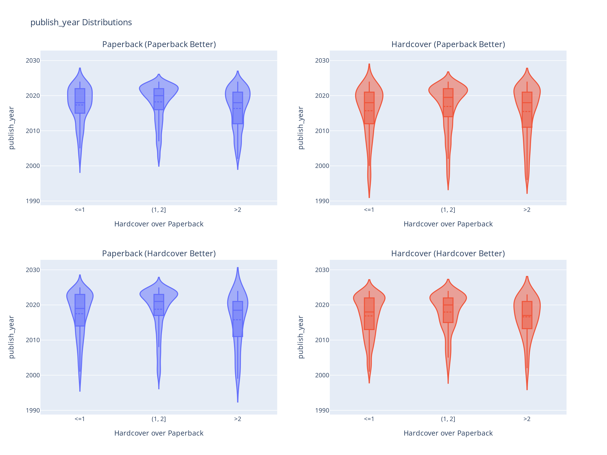
就年份而言，未有太大差異

Slide 7
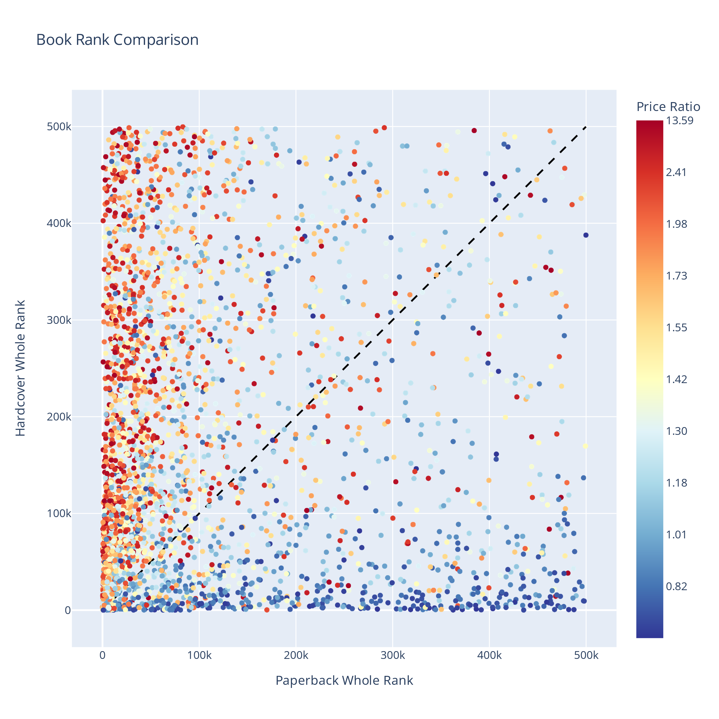
Price ratio 指的是精裝價格除以平裝價格的倍數
書籍有集中熱銷版本趨勢
熱銷版本的售價相較較低

